Slide 1
Application Delivery
Fundamentals: Java Avançado
Módulo 2: Threads

Slide 2
Agenda
Criando uma Thread
Ciclo de vidaThreads
Prioridade de Threads
Sincronização
Notes:
2

Slide 3
Criando uma Thread
Em java é possível dividir os programas em dois ou mais processos que podem ser executados paralelamente. Exemplo: gerar um relatório em PDF e ao mesmo tempo atualizar a barrinha.
Existem duas maneiras para definir uma classe como Thread:
implementando a interface Runnable;
estendendo da classe Thread;

Slide 4
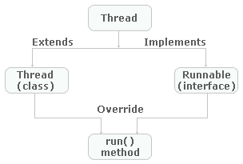
Criando uma Thread
http://stackoverflow.com/questions/541487/implements-runnable-vs-extends-thread

Slide 5
Criando uma Thread
Toda thread deve ter um método run(). É neste método que é iniciada a execução da thread. O método run() é equivalente para threads ao método main().
O método run() não aceita parâmetros. Por isso, quando desejar passar parâmetros para uma thread, pode fazer isso através do método construtor.
A chamada do método start() da classe Thread, cria uma nova thread e executa o método run() definido nesta classe thread.

Slide 6
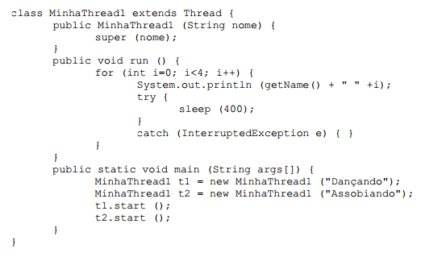
Exemplo - Estendendo Thread

Slide 7

Exemplo - Estendendo Thread
Para iniciar a thread é necessário instanciar um objeto da nova classe e invocar o método start()

Slide 8
A Interface Runnable
Como Java não permite herança múltipla, a necessidade de estender a classe Thread restringe a criação de subclasses a partir de outra classes
A criação de um novo thread é feita através da instanciação de um objeto thread usando o objeto que implementa a interface Runnable.
Através da utilização da interface Runnable é possível criar classes que representem um thread sem precisar estender a classe Thread. Neste caso sem precisar estender a classe Thread. Neste caso pode-se estender outras classes genéricas.

Slide 9
Exemplo - Implementando Runnable
class BasicThread2 implements Runnable{
// método que descreve o código a ser executado pelo thread
public void run() { ... } }
class Teste{
public static void main(){
// Cria um objeto que possui um método run()
Runnable runnable = new BasicThread2();
// Cria um novo thread usando um objeto runnable
Thread thread = new Thread(runnable);
// inicia o thread
thread.start();
...
}
}

Slide 10
Controlando a Execução
start() - Inicia a execução da thread (só pode ser invocado uma invocado uma vez).
yield() - Faz com que a execução da thread corrente seja imediatamente suspensa, e outra thread seja escalonada.
sleep(t) - Faz com que a thread fique suspensa por t segundos.
wait() - Faz com que a thread fique suspensa até que seja explicitamente reativada por uma outra thread.

Slide 11
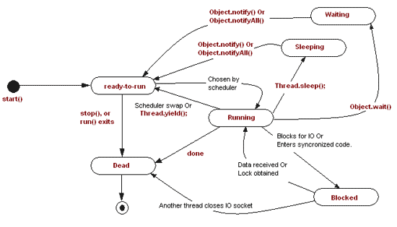
Ciclo de vida
http://beginnersbook.com/2013/03/thread-life-cycle-in-java/

Slide 12
Ciclo de vida
New: Uma thread está no estado de nova quando ela foi criada pelo operador new. Neste estado, java ainda não está executando o código dentro dela.
Runnable: Quando o método start() da thread é invocado, ela passa para o estado de runnable. Quando o código dentro da thread começa a ser executado, ela está executando (ou running).
Blocked: Quando uma thread entra no estado de bloqueado, uma outra thread é escalonada para executar. Quando ela é reativada (por exemplo, porque ela já acabou o tempo de sleep), o escalonador verifica se ela tem prioridade maior que a thread que está executando. Em caso positivo, ele preempta a thread corrente e começa a executar a thread bloqueada novamente.
Notes:
12

Slide 13
Escalonamento
Mecanismo que determina como os threads irão utilizar tempo de CPU.
Threads com menor prioridade são escalonados com menor frequência
Java permite a atribuição de prioridades para as threads.
Somente os threads no estado runnable são escalonados para ser executados.

Slide 14
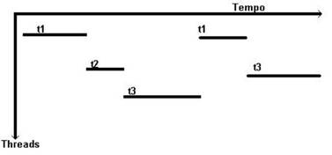
Prioridades
As prioridades de threads são usadas para definir quando cada thread deve ter permissão para ser executada
http://www.devmedia.com.br/utilizando-threads-parte-1/4459

Slide 15
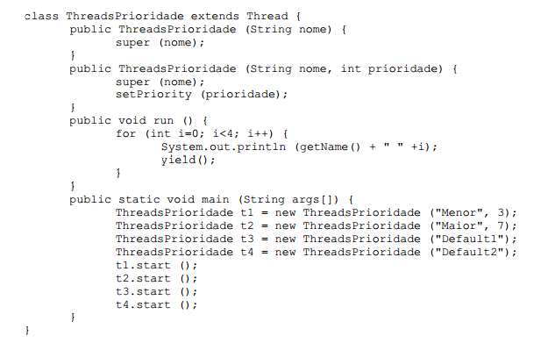
Exemplo - Prioridade

Slide 16
Sincronização
Duas threads podem tentar acessar o mesmo objeto, ao mesmo tempo, interferindo uma na outra.
Deve-se tomar o cuidado que as threads acessem o mesmo objeto uma por vez, ou seja, sincronização de threads.

Slide 17
public class ContaCorrente
{
float saldo = 0;
float tmp;
public float getSaldo(){ return saldo; }
public void depositar(float valor)
{
tmp = getSaldo();
saldo = tmp+valor;
}
public void sacar(float valor)
{
tmp = getSaldo();
saldo = tmp - valor;
}
}

Slide 18
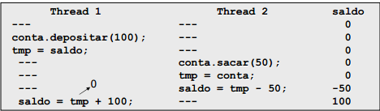
Sincronização
http://www.inf.puc-rio.br/~inf1621/java2.pdf

Slide 19
Sincronização
Java permite restringir o acesso a métodos de um objeto ou trechos de código através do modificador synchronized.
public class ContaCorrente
{
float saldo = 0;
float saldo = 0;
float tmp;
float tmp;
public float getSaldo()
{
return saldo;
}
public synchronized void depositar( float valor )
{
tmp = getSaldo(); tmp = getSaldo();
}
}

Slide 20
Sincronização
O mecanismo de sincronização de Java é baseado em monitores, e utiliza uma variável condicional é o próprio lock do objeto
As operações wait(cond) e signal(cond) usada em monitores são representadas em Java pelos em monitores são representadas pelos métodos métodos wait() e notifyAll().
wait() e notifyAll() só podem ser usados dentro de métodos ou trechos de código synchronized, e não recebem parâmetros, já que atuam sobre o lock do objeto.

Slide 21
class BlockingQueue extends Queue
{
public synchronized Object remove()
{
while ( isEmpty() )
{
wait(); // this.wait()
}
return super.remove();
}
public synchronized void add(Object o)
{
super.add(o);
notifyAll(); // this.notifyAll()
}
}

Slide 22

Dúvidas

